Slide 1
WEBINAIRE SUBVENTIONS CAF & MSA
11 décembre 2025
BONJOUR ET BIENVENUE
VOS MICROS SERONT COUPES
VOUS POUVEZ POSER VOS QUESTIONS DANS LE FIL DE DISCUSSION, NOUS TENTERONS D’Y REPONDRE LE PLUS POSSIBLE
CE WEBINAIRE SERA ENREGISTRE ET LUI, AINSI QUE LE GUIDE, POURRONT ÊTRE CONSULTES SUR LE CAF.FR

Slide 2



GUIDE DES SUBVENTIONS CAF & MSA
WEBINAIRE DECEMBRE 2025

Slide 3
PRECISIONS
Ce guide ne traite pas des prestations de service Caf
Les structures percevant une prestation de service de la part de la Msa ne sont pas éligibles à une aide au fonctionnement mais peuvent déposer une demande d’investissement ou sur projet.
Les modalités de financement Msa à partir de 2026 seront connues ultérieurement, la Msa renouvelant actuellement sa Convention Objectifs et de Gestion.

Slide 4
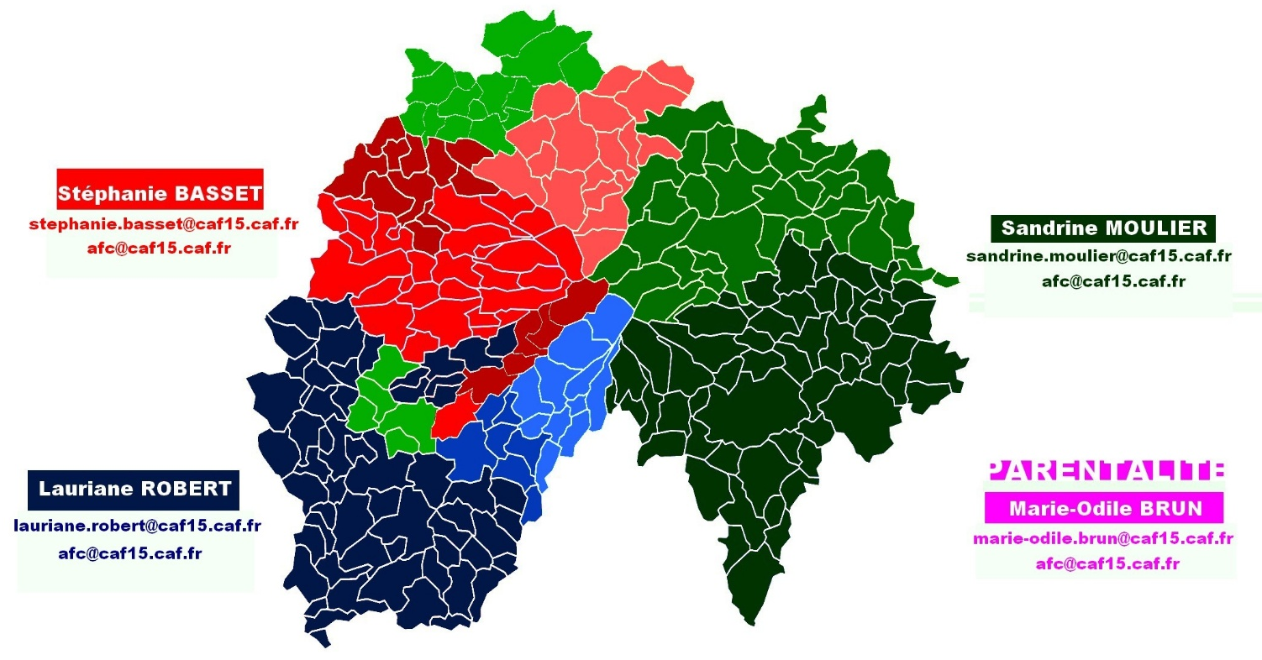
VOS INTERLOCUTRICES CAF

Slide 5
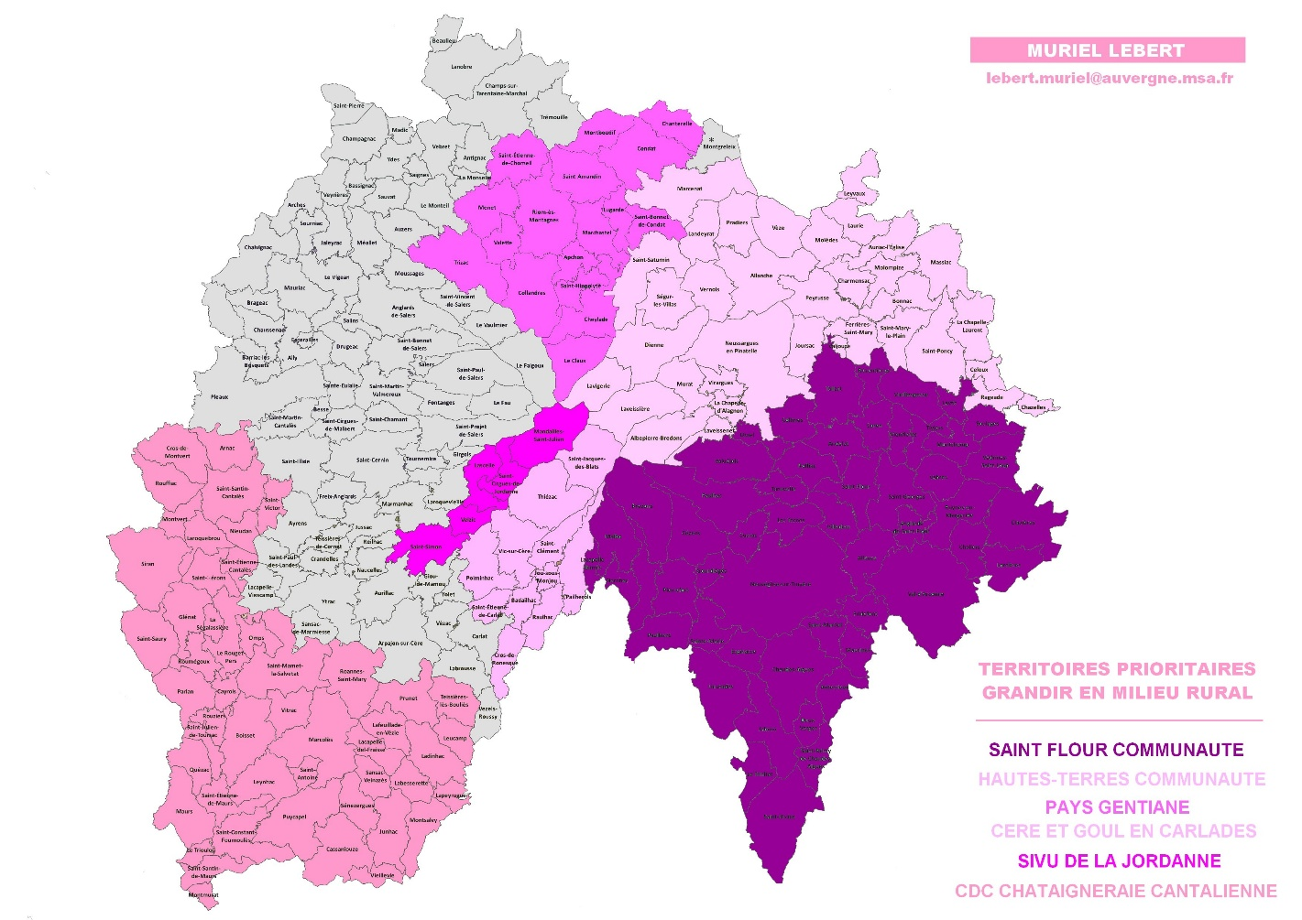
VOTRE INTERLOCUTRICE MSA

Slide 6


NOS CHAMPS D’INTERVENTION
Petite enfance
Enfance
Jeunesse
Parentalité
Animation de la vie sociale
Prévention de la radicalisation et valeurs de la République (Caf seulement)
Mobilité (Msa seulement – GMR)
Numérique (Msa seulement – GMR)
Santé et santé mentale
Accès aux droits
Culture et sport (sauf augmentation de la qualité éducative des enfants et des jeunes)
Seniors
Projets se déroulant durant le temps scolaire
Projets en lien avec des besoins scolaires
Projets relevant de la formation professionnelle

Slide 7
TYPES D’AIDES
aides à l’investissement
aides au fonctionnement
Les aides à l’investissement permettent de soutenir les porteurs associatifs, collectivités/établissements publics et entreprises (exemple : entreprise de crèches, accueils de loisirs...) pour des projets :
de construction/de rénovation,
d’équipement/d’aménagement.
Les aides au fonctionnement permettent de soutenir les porteurs associatifs ou publics pour un projet spécifique, une action innovante, une aide au démarrage d’un projet.

Slide 8
QU’EST-CE QU’UN PROJET FINANCABLE ?

Slide 9
BESOIN / PROBLEMATIQUE
Tout projet doit s’inscrire dans les champs d’actions de la Caf et la Msa et répondre à un BESOIN identifié des familles ou à une PROBLEMATIQUE qu’elles rencontrent.
Ce besoin est repéré :
A partir d’une étude nationale (ex : impacts des écrans, familles monoparentales…),
A partir d’un diagnostic de territoire (ex : besoin en mode de garde sur un territoire),
A partir des constats faits par les professionnels auprès des familles qu’ils accompagnent au quotidien.
Ces trois modes de repérage des besoins peuvent se compiler mais leur niveau et les caractéristiques du porteur de projet déterminent la typologie du projet :

Slide 10
BESOIN / PROBLEMATIQUE
Type de porteur | Caractéristiques | Repérage
Collectivité/territoire | Agissent pour leurs ressortissants Pas de familles en suivi régulier | Diagnostic de territoire Etude nationale
Actions finançables | Actions à portée territoriale Ex : création d’équipements ou de dispositifs
Têtes de réseaux (Fédération, Association départementale Union, …) | Agissent pour leurs adhérents, pas de familles en suivi régulier | Diagnostic de territoire Etude nationale
Actions finançables | Actions à portée territoriale ou départementale, Ex : conférences, spectacles…  Ateliers parents, groupes de parole…
Associations, entreprises, équipements collectivités (crèches, ACM…) | Accompagnent les familles au quotidien ou régulièrement | Constats faits par les professionnels de terrain
Actions finançables | Actions à destination des familles adhérentes ou suivies exclusivement Ex : ateliers parents, groupes de parole, projets ados…  Conférences, spectacles à destination de publics autres

Slide 11
OBJECTIF
Une fois repéré le besoin, le porteur doit établir un OBJECTIF. Afin d’être entièrement compris par les services instructeurs, nous vous conseillons le principe de l’objectif SMART :
SPECIFIQUE
Quel est précisément l’objectif ?
MESURABLE
Comment mesurer les progrès vers la réalisation de l’objectif ?
ATTEIGNABLE
L’objectif est-il réalisable compte tenu des ressources et des contraintes ?
REALISTE
L’objectif est-il pertinent par rapport à la problématique ?
TEMPOREL
Quelle est l’échéance prévue pour atteindre l’objectif ?
S
M
A
R
T

Slide 12
EVALUATION
A ce stade, le déroulé de l’action n’est pas encore défini. Avant cela, il est important de se poser la question de l’EVALUATION de l’impact de l’action. La Caisse Nationale des Allocations Familiales et la Caisse Centrale de Mutualité Sociale Agricole rappellent que toute action financée se doit d’être évaluée afin d’étudier la pertinence des financements futurs.
A cette étape, vous devez donc fixer les indicateurs objectifs qui vous permettront de valider l’atteinte de votre objectif.
De même, vous veillerez à préciser les moyens que vous mettrez en œuvre pour justifier auprès de la Caf et de la Msa la cohérence du public destinataire de l’action vis-à-vis de leur politique famille (listes d’émargement, etc…). A ce titre, il est rappelé que la Caf et la Msa étant gestionnaires d’un service public, toutes les données personnes qui leur seraient transmises restent couvertes par le Règlement Général sur la Protection des Données (RGPD).

Slide 13
SUPPORT / DEROULE DU PROJET
Une fois l’objectif et son évaluation fixés, vous pourrez travailler au support de l’action et au DEROULE du projet.
Il s’agit, pour le service instructeur, de parfaitement comprendre :
Le type d’action qui sera mis en œuvre
Les partenariats qui seront mobilisés
Les professionnels / les intervenants qui réaliseront l’action
Les besoins logistiques qu’implique le projet

Slide 14
COÛT ET FINANCEMENT
Vous pouvez alors estimer le COUT du projet et les modalités de son financement.
Pour la Caf, aucun financement inférieur à 1500 euros par an et par projet ne pourra être accepté
La somme du financement Caf et du financement Msa ne peut excéder 80% des charges subventionnables, 90% s’il s’agit d’un porteur associatif
Tous les financements sont discrétionnaires et s’inscrivent dans des enveloppes limitatives
SEULES les charges liées directement au projet sont subventionnables. Les charges annexes (personnel d’encadrement, de communication, autres de la structure, bénévoles, supplétives) n’entrent pas dans cette catégorie. Les charges liées à la supervision et à la communication sur le projet, si elles sont réalisées par du personnel interne à la structure, peuvent être intégrées dans les charges subventionnables à hauteur de 2% maximum des charges du personnel lié à l’action ; dans ce cas, elles s’inscrivent dans les charges de personnel. Les autres charges (locations, assurances, etc…) doivent pouvoir être justifiées ; dans le cas où la structure applique une clé de répartition, elle devra l’expliquer.
L’ensemble des financements ne peut excéder 100% du coût total du projet.
Chaque projet doit être co-financé

Slide 15
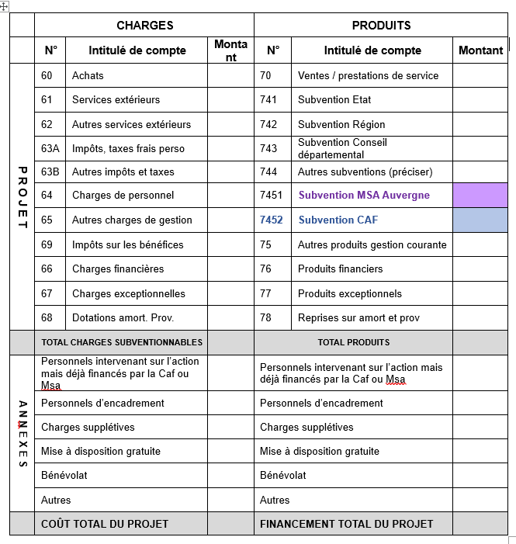
COÛT ET FINANCEMENT
La présentation des charges et produits d’un projet s’inscrit dans un compte de résultat prévisionnel.
Dans ce compte de résultat :
Les charges doivent être égales aux produits
Les subventions demandées à la Caf et/ou la Msa doivent correspondre à 80%/90% maximum du total des charges subventionnables
Caf et Msa peuvent vous demander la justification de toute charge, dans le cadre du contrôle de la bonne utilisation des fonds publics

Slide 16
DEMANDE DE FINANCEMENT
La demande de financement doit alors être transmis à la Caf et la Msa sur le formulaire dédié. Ce dernier doit être signé par la personne habilitée.
A noter : les formulaires 2026 seront livrés en janvier sur le site Caf.fr
Si la demande concerne un projet déjà financé, la Caf et la Msa doivent avoir reçu le bilan N-1 de ladite action bien en amont de la nouvelle demande.
Le projet doit se dérouler du 1er janvier au 31 décembre N. Une pluriannualité est possible si le projet le justifie. Dans ce cas, le porteur devra transmettre un bilan de l’action annuellement. Si le projet s’étale sur deux exercices (notamment sur la période scolaire), la demande doit porter sur les deux exercices, chaque exercice ayant un budget et faisant l’objet d’un bilan distincts.
A noter qu’un acompte sur la subvention accordée est possible, sous réserve d’une demande argumentée et d’un accord de la Caf et/ou de la Msa.

Slide 17
CALENDRIER 2026
Caf
Instance | Date | Date limite de réception des dossiers complets | Date du comité de recevabilité | Période de notification
Commission investissements | 27 avril | 16 mars | 17 mars | Fin mai
Commission fonctionnement, projets ados | 22 juin | 19 mai | 20 mai | Fin juillet
Commission CLAS, divers | 12 octobre | 14 septembre | 15 septembre | Fin novembre
Msa
Jury des projets ados : mercredi 3 juin 2026 après-midi
Instance | Date | Date limite de réception des dossiers complets
GMR |  | 30 juin
CPASS | 5 février | 5 janvier
CPASS | 3 avril | 2 mars
CPASS | 16 juin | 15 mai
CPASS | 16 octobre | 18 septembre
CPASS | 27 novembre | 26 octobre
Caf + Msa
Instance | Date | Date limite de réception des dossiers complets | Date du comité de recevabilité | Période de notification
Commission parentalité | 18 mai | 17 avril | 20 avril | Fin juin

Slide 18
MODALITES
Les dossiers doivent être envoyés, au format PDF, signés par la personne habilitée. Une version Word (ou traitement de texte) sera jointe à l’envoi afin de faciliter le traitement du dossier par le service instructeur.
Toute demande doit être envoyée aux adresses mail suivantes :
afc@caf15.caf.fr pour la Caf
lebert.muriel@auvergne.msa.fr (et copie à partenariatmsa.blf@auvergne.msa.fr) pour la Msa
Le dossier de demande de subvention doit être adressé complet, avec l’ensemble des pièces justificatives demandées, avant la date limite de réception
Un comité de recevabilité est instauré quelques jours après la date limite de réception. Ce comité valide :
La conformité de la demande avec la politique famille de la Caf et la Msa
La conformité de la demande avec les modalités du présent guide
La présence de l’ensemble des pièces justificatives demandées
La lisibilité et la compréhension de la demande
En cas de non-conformité, le dossier est rejeté et une notification est envoyée au porteur.
Si le dossier est conforme, il est présenté aux instances.
Une notification d’accord ou de refus par l’instance est envoyée au porteur environ un mois après la date de l’instance.

Slide 19
BILAN DE L’ACTION COMMUNICATION
Le paiement de la subvention accordée ne sera effectué qu’après validation d’un bilan de réalisation de l’action et de son évaluation.
Ce bilan devra être signé par la personne habilitée et transmis à la Caf et la Msa avec l’ensemble des pièces justificatives demandées sur les formulaires.
Ces formulaires annuels se trouvent sur le site Caf.fr. Pour l’année 2026, ils seront livrés en janvier.
Pour la Caf, les bilans doivent impérativement être transmis avant le 30 juin N+1. Au 1er juillet N+1, la Caf annulera la subvention,
Il est rappelé que toute communication sur une action financée par la Caf et/ou la Msa doit faire mention de ce financement. A défaut, les deux organismes pourront appliquer un régime de sanctions, sous forme de réfaction de l’aide accordée notamment.

Slide 20
LES FONDS MOBILISABLES

Slide 21
FONDS MSA
GMR
Pour le programme ‘Grandir en Milieu Rural », l’enveloppe nationale est déployée sur les territoires à partir d’un cahier des charges.
En fonction des territoires GMR (cibles ou non prioritaires), les modalités d’intervention financière diffèrent : un pourcentage et un plafond de financement est appliqué en fonction du projet et de son champ d’intervention.
Comité Paritaire d’Action Sanitaire et Sociale
L’aide accordée dépend du projet et du montant demandé ainsi que de l’analyse du dossier par le service instructeur.

Slide 22
FONDS CAF
Plan d’Investissement sur l’Accueil du Jeune Enfant
Fonds de Modernisation des Etablissements d’Accueil du Jeune Enfant
Fonds publics et territoires Enfance
Plan d’Investissement en ALSH
Fonds publics et territoires Jeunesse
Fonds national prévention de la radicalisation et promotion des valeurs de la République
Fonds national Parentalité
Fonds locaux Caf

Slide 23
PRETS CAF & MSA
La Caf peut accorder des prêts à taux zéro, pour des projets d’investissement ou de fonctionnement relevant des champs dans lesquels elle intervient. Le montant et la durée dépendent de l’enveloppe disponible.
La Msa peut également accorder des prêts pour certaines demandes d’investissement. Le taux d’intérêt est égal au taux annuel du livret A en vigueur au 1er janvier de l’année de signature du contrat de prêt diminué de 0,5% (2025 : 1,2%). Le plafond est égal à 100 000 euros pour une durée maximale de 10 ans.

Slide 24
LES FONDS CAF

Slide 25
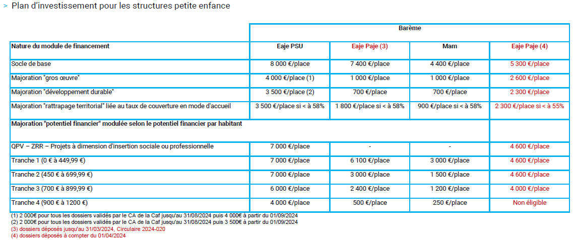
PLAN D’INVESTISSEMENT POUR L’ACCUEIL DU JEUNE ENFANT
Aide à l’investissement des EAJE (crèches) PSU
Aide à l’investissement des EAJE Paje (sur critères)
Aide à l’investissement des Maisons d’Assistants Maternels

Slide 26
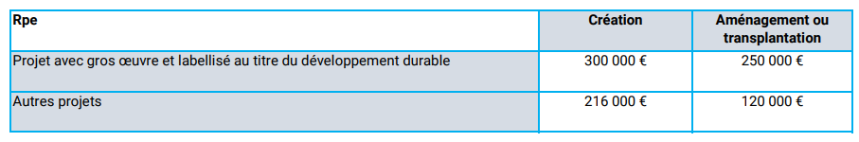
PLAN D’INVESTISSEMENT POUR L’ACCUEIL DU JEUNE ENFANT
Aide à l’investissement Relais Petite Enfance

Slide 27
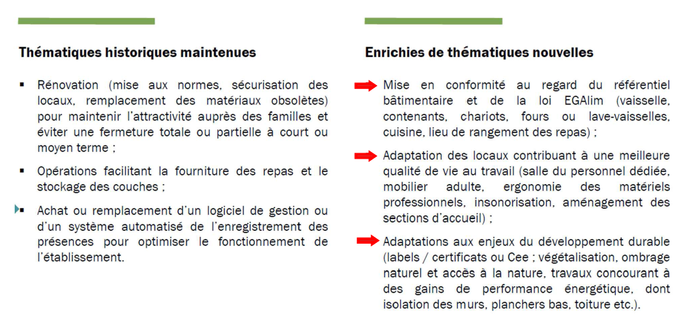
FONDS DE MODERNISATION DES EAJE
Aide à la rénovation et la mise en conformité des EAJE PSU et PAJE et des Maisons d’Assistants Maternels

Slide 28
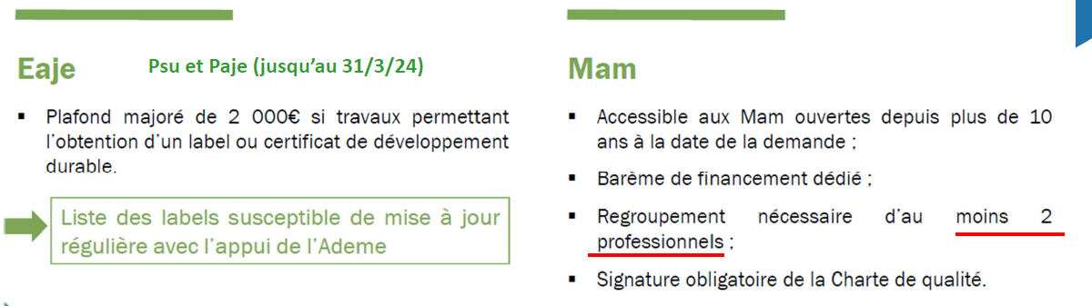
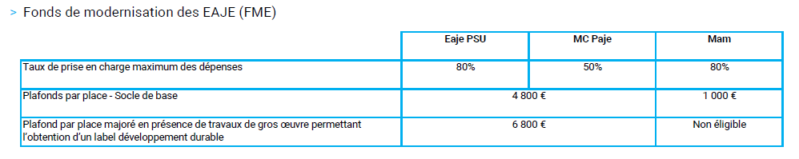
FONDS DE MODERNISATION DES EAJE
Aide à la rénovation et la mise en conformité des EAJE PSU et PAJE et des Maisons d’Assistants Maternels

Slide 29
Financement
Jusqu’à 80%
FONDS PUBLICS ET TERRITOIRES
ENFANCE
5 AXES

Slide 30



AXE 1 - L’accueil des enfants en situation de handicap dans les Eaje
Volet 1
Cible : Finaliser la couverture départementale des Pôles ressources (Prh)
Priorités
100% des départements couverts : indicateur suivi dans les travaux du Cdsf
Un PRH départemental dimensionné à la hauteur des besoins
Un réseau capable de prolonger l’action du Prh au sein des structures d’accueil ou sur le territoire :
des référents capables de relayer concrètement la dynamique inclusive et de l’inscrire dans la durée
création du pôle accueil inclusif Cantal
porté par le DAHLIR 15

Slide 31
AXE 1 - L’accueil des enfants en situation de handicap dans les Eaje
Volet 2
(Engager les professionnels de la petite-enfance dans l’inclusion des enfants porteurs de handicap
Priorités
Préparation de l’équipe et adaptation du projet d’accueil
Appropriation par les parents et les équipes du guide de repérage précoce des troubles du neuro développement
Enjeux de gouvernance
Mise en place d’un fonds inclusif spécifique EAJE
porté par le DAHLIR 15

Slide 32


AXE 2 - Amélioration de la qualité et de l’accessibilité des modes d’accueil
volet 1 - accessibilité
Cible
Principes
Projets éligibles
Construire des projets et des pratiques adaptés aux besoins spécifiques des publics vulnérables
Financer les temps d’accompagnement, de partenariat et de préparation nécessaires
Favoriser l’émergence des projets (prioritairement)
Soutien des projets (secondairement)
Rechercher l’engagement pérenne des co financeurs dans la prise en charge des surcoûts
Dispositifs à vocation d’insertion
Horaires atypiques
Dispositifs passerelles
Démarches d’aller vers et nouveaux modèles de socialisation
Accueil en urgence
Dispositif Allo Maman Boulot porté par le CIDFF
Dispositif passerelle avec la Mairie d’Aurillac

Slide 33
AXE 2 - Amélioration de la qualité et de l’accessibilité des modes d’accueil
volet 2 – Enrichir les équipes et les projets d’accueil
Ambition
Durée
Principes
Favoriser l’amorçage (prioritairement) de trajectoires visant à atteindre un niveau supérieur au socle prévu par le cadre normatif applicable ou consolidation (secondairement)
Privilégier le financement pluriannuel
Démonstration de la plus-value de l’action financée => mobilisation durable des co financeurs
Financement de l’amorçage de trajectoires d’élévation de la qualité à l’échelle d’un établissement ou d’un réseau d’établissements
Pour les actions de qualité déjà existantes, engagement d’une ambition supplémentaire
Bonne pratique : pour sélection des projets , favoriser une concertation avec la Pmi compétente pour le contrôle, l’évaluation, les conseils en matière de qualité dans les Eaje

Slide 34
Thématique 1 : enrichir les équipes en Eaje
Mutualiser et mettre en réseau certaines fonctions
Soutenir les fonctions managériales en Eaje
Financer des Eaje dont l’ambition est le lien étroit avec la recherche
Coordinateurs pédagogiques,
psychologues,
psychomotriciens,
ergonomes,
référents qualité de vie et conditions de travail
Parcours d’accompagnement à la prise de fonction
Mise en œuvre d’analyse de la pratique pour les responsables de crèches
Accueil d’étudiants/stagiaires/jeunes pro dans Eaje haute qualité ;
Actualisation continue des connaissances des professionnels de terrain
Terrains d’études pour les chercheurs ;
Expérimentation de pratiques innovantes et évaluées.
A mutualiser l’échelle des territoires

Slide 35

Thématique 2 : élever l’ambition des projets à l’échelle des Eaje ou des territoires
Charte d’accueil du jeune enfant
Transition écologique
Animation de qualité et de l’évaluation
Association des parents
Éveil artistique et culturel
Contact avec la Nature
Transformation systémique des projets par la prise en compte des objectifs de développement durable
Projets de mise en place d’une animation de la qualité à l’échelle d’un territoire (en lien avec Ao)
Échanges et évaluation entre pairs (entre Eaje et entre gestionnaires)
Animation globale associant accueil co et accueil individuel par le biais des Rpe
1 000 Premiers Jours
Partenariat avec les acteurs locaux

Slide 36
Volet 1 - Favoriser l’accessibilité de l’accueil par un assistant maternel
AXE 2 - Amélioration de la qualité et de l’accessibilité des modes d’accueil
Cible : Information et accompagnement des familles
Cible : Accompagner le recours à l’accueil individuel
Déclinaison par les Rpe de l’offre de service nouvelle induite par la Loi pour le plein emploi ;
Possibilité d’amplifier l'accompagnement des parents employeurs, en réalisant sur la base du volontariat, des démarches administratives et des déclarations sociales et fiscales pour le compte de ces derniers.
Rpe : service de proximité caractérisé par un fort ancrage territorial
Renforcer le recours à l’accueil individuel en favorisant l’appropriation par les parents des responsabilités de la fonction d’employeur et en abaissant le coût pour les foyers modestes ;
Exemple : Possibilité pour les collectivités locales de favoriser les partenariats visant à faciliter le recours à l’accueil individuel : les AM Avip soutenues par les collectivités locales, en partenariat avec le CD et la Caf.
Permettre le recours à l’accueil individuel pour toutes les familles.
Ambition

Slide 37
Volet 2 - Accompagner la qualité des projets et des pratiques professionnelles au cours de la carrière
AXE 2 - Amélioration de la qualité et de l’accessibilité des modes d’accueil
Qualité des projets
Qualités des pratiques professionnelles au cours de la carrière
Accompagner la déclinaison des grands principes de la charte d’accueil du jeune enfant ;
Développement de l’analyse de pour les assistants maternels, voire des démarches d’évaluation croisée des projets d’accueil entre les professionnels de l'accueil individuel et collectif ;
Développement de la labélisation AVIP dans le champ de l'accueil individuel ;
Accompagner des démarches de développement durable.
Déploiement d’un réseau de Référents Santé et Accueil Inclusif auprès des assistants maternels en application du décret n° 2022-1772 du 30 décembre 2022 ;
Soutien des EAJE qui s’associent avec des RPE pour faciliter le départ en formation des assistants maternel ;
Emergence de démarches de pair-aidance dans le champ de l’accueil individuel (tutorat, ambassadeurs métiers).
« Les Rpe, lieux d’information, de rencontres et d’échanges, sont légitimes dans la mobilisation du Fpt, à des fins d’accompagnement de la qualité des pratiques professionnelles. »

Slide 38
Volet 3 - Favoriser l’attractivité du métier d’assistant maternel en soutenant les nouvelles formes d’exercice
AXE 2 - Amélioration de la qualité et de l’accessibilité des modes d’accueil
Promotion du métier
Innovation, exercice regroupé
Dynamique événementielle sur des territoires ou cela n’existe pas (forum, salon etc) ;
Campagnes de communication innovantes (recours à des influenceurs Caf 21) ;
Collaboration avec des acteurs de l’emploi et de la formation pour promouvoir la profession.
La rénovation du modèle de crèches familiales (Par exemple : crèches familiales dédiées à l’insertion de nouveaux professionnels sous forme de CDD) ;
Le lancement de réseau de crèches familiales ;
La création de formes de soutien à l’exercice des professionnels en Mam (dispositifs de médiation/supervision) ;
Des projets encourageants la mutualisation de locaux (Ex : Mam et Rpe avec des espaces de travail communs) ;
Favoriser l’émergence d’incubateurs de Mam.
Promotion innovante du métier pour favoriser le maintien d’activité et l’arrivée de nouveau entrants dans la profession. Accompagnement de l’innovation pour renouveler les modalités d’exercice.
Ambitions

Slide 39
AXE 4 - Le maintien et le développement des équipements et services dans des territoires spécifiques
Fonctionnement
Investissement
Volet 1 Le soutien aux projets implantés dans des territoires en difficultés
Cibles
Quartiers politique de la Ville
France ruralité revitalisation
Territoires ultra marins
Volet 2 Développer les services d’accueils itinérants
Priorités
Ajuster le fonctionnement aux besoins directement liés aux caractéristiques spécifiques du territoire pour garantir qualité et accessibilité en tenant les caractéristiques spécifiques de ces territoires

Slide 40


AXE 5 - Le soutien aux Eaje présentant des difficultés économiques
Cible
Accompagnement global pour le retour à l’équilibre de l’équipement
Pas uniquement une aide financière pour répondre à un besoin ponctuel de trésorerie
Veiller au maintien voire accroissement du soutien des co financeurs
Contexte
Un contexte de fermetures « chroniques » de places: 4.500 en 2022
Des motifs de fragilité des crèches qui se diversifient: inflation, pénurie de personnel, gouvernance, contraction des financements des tiers-financeurs, inadaptation de l’offre aux besoins du territoire …
Ambitions
Veiller au maintien de l’offre existante d’accueil
Soutenir le fonctionnement des structures d’accueil petite enfance qui font face à des difficultés structurelles et conjoncturelles de fonctionnement
Compenser les difficultés pouvant entrainer à terme la fermeture de places

Slide 41


AXE 5 - Le soutien aux Eaje présentant des difficultés économiques
Exemples de dépenses éligibles
Financement d’un diagnostic organisationnel, fonctionnel ou financier
Financement d’une prestation d’ingénierie ou de coordination
Renforcement de la trésorerie ou du fonds de roulement sous forme de subvention d’équilibre
Achat de matériel pédagogique et/ou technique permettant d’améliorer la gestion de la structure
Renfort de personnel pour le maintien du service auprès des familles (horaires, taux d'encadrement...)
Modalités de mobilisation
Diagnostic préalable décrivant les facteurs de fragilisation et précisant les modalités de calcul de l’aide
Contractualisation systématique entre le gestionnaire et la Caf dans un plan d’action précisant les modalités de retour à l’équilibre

Slide 42
AXE 6 - L’appui aux démarches innovantes
Appui national à des actions innovantes portées par acteurs Ess, dvpt local
Projets lauréats du Fipe
Autres actions innovantes, faisant intervenir la participation des personnes concernées dans le processus d’élaboration
APP lancé dans le cadre de la préfiguration du Sppe (juin 2023)
Co porté par l’Etat et la Cnaf (10 millions d’euros/an)
222 projets lauréats
Elaborer des projets innovants répondant à des thématiques identifiées par la Cnaf (défis) ;
Partager des projets innovants avec des partenaires, si possible issus de l’Ess pour favoriser la réplication des innovations
incuber des projets en lien avec des structures locales permettant d’accélérer la mise en œuvre de projets
Actions éligibles : intergénérationnel, solutions hybrides d’accueil du JE pouvant préfigurer les solutions de demain
Amplifier l’impact des actions dans une visée de transition vers un nouveau mode d’action des politiques publiques associant les personnes de la conception à l’évaluation

Slide 43
FONDS INVESTISSEMENT EN ALSH
Aide à l’investissement en ALSH
 | Financement socle maximal | Financement maximal majoré/Développement durable « labélisation et certification »
Création ou rénovation, transplantation avec développement de l’offre | 270 000€ dans la limite de 60 % des dépenses | 350 000€ dans la limite de 60 % des dépenses
Rénovation, transplantation avec maintien de l’offre | 150 000€ dans la limite de 60 % des dépenses | 180 000€ dans la limite de 60 % des dépenses
Achats de matériels | 25 000€ dans la limite de 60 % des dépenses

Slide 44
Financement
Jusqu’à 80%
FONDS PUBLICS ET TERRITOIRES
JEUNESSE
5 AXES

Slide 45
AXE 1 - L’accueil des enfants en situation de handicap dans les structures de droit commun
Volets 3 et 4
Renforcer les dynamiques inclusives en ALSH et accueils de jeunes en garantissant l’effectivité des solutions d’accueil
Favoriser l’inclusion des enfants et adolescents en situation de handicap dans les autres services d’accueil
Priorités
Financement des actions de sensibilisation à l’inclusion handicap
Adaptation des locaux
Adaptation du projet d’accueil (notamment espace sensoriel type Snozelen)
Mise en place d’une fonction de référent handicap faisant lien avec le prh
Enjeux de gouvernance
Mise en place d’un fonds inclusif spécifique ALSH
En complément du bonus handicap
porté par le DAHLIR 15

Slide 46
AXE 3 – Engagement et participation des enfants et des jeunes
3-17 ans
Volet 1
Renforcer l’accès des enfants et des adolescents aux loisirs éducatifs en accompagnant le développement d’une offre de loisirs en faveur des publics les plus vulnérables et en soutenant l’essaimage d’initiatives concourant à l’éveil citoyen, artistique, culturel, scientifique et écologique
Priorités
Actions visant la découverte de la pratique musicale
Ateliers d’initiation à la culture, à la lecture, au sport, de découverte de l’espace urbain
Ateliers scientifiques et techniques
Mise en place de conseils d’enfants et de jeunes dans les équipements
Financement du Cantal Tour Sport, de certains festivals

Slide 47
AXE 3 – Engagement et participation des enfants et des jeunes
Volet 2
Soutenir les engagements et initiatives des jeunes
Priorités
Soutien aux projets portés par les jeunes, attribué dans le cadre d’une procédure de sélection (appel à projets et jury)
Soutien aux structures accompagnant les initiatives des jeunes dans une logique de préfiguration de la Ps Jeunes

Slide 48
AXE 3 – Engagement et participation des enfants et des jeunes
Volet 3
Soutenir les initiatives numériques en direction des enfants et des jeunes
Priorités
Soutien aux projets d’éducation aux médias et au numérique à destination des enfants et des jeunes

Slide 49
AXE 4 - Le maintien et le développement des équipements et services dans des territoires spécifiques
Fonctionnement
Investissement
Volet 1 Le soutien aux projets implantés dans des territoires en difficultés
Cibles
Quartiers politique de la Ville
France ruralité revitalisation
Territoires ultra marins
Volet 2 Développer les services d’accueils itinérants
Priorités
Ajuster le fonctionnement aux besoins directement liés aux caractéristiques spécifiques du territoire pour garantir qualité et accessibilité en tenant les caractéristiques spécifiques de ces territoires

Slide 50
AXE 6 - L’appui aux démarches innovantes
Appui national à des actions innovantes portées par acteurs Ess, dvpt local
Autres actions innovantes, faisant intervenir la participation des personnes concernées dans le processus d’élaboration
Elaborer des projets innovants répondant à des thématiques identifiées par la Cnaf (défis) ;
Partager des projets innovants avec des partenaires, si possible issus de l’Ess pour favoriser la réplication des innovations
incuber des projets en lien avec des structures locales permettant d’accélérer la mise en œuvre de projets
Actions éligibles : intergénérationnel, solutions hybrides d’accueil du JE pouvant préfigurer les solutions de demain
Amplifier l’impact des actions dans une visée de transition vers un nouveau mode d’action des politiques publiques associant les personnes de la conception à l’évaluation

Slide 51
AXE 7 – Le renforcement de la lutte contre la non-décence des logements et la promotion des projets en faveur du logement des familles, des jeunes et du cadre de vie
Volet 1
Renforcer la lutte contre la non-décence par une contribution au financement de diagnostics de décence des logements
Priorités
Financement de diagnostics de décence de logements

Slide 52
AXE 7 – Le renforcement de la lutte contre la non-décence des logements et la promotion des projets en faveur du logement des familles, des jeunes et du cadre de vie
Volet 2
Contribuer à la promotion et à l’émergence de nouvelles formes de logement en faveur des jeunes adultes et des familles
Priorités
Colocation solidaire
Logement intergénérationnel
Logement solidaire ou partagé
Logement adapté
Meilleure organisation de la rencontre entre offre et demande de logements
Financement du Bricobus Solidaire Cantal

Slide 53
Financement
Jusqu’à 80%
FONDS PUBLICS ET TERRITOIRES
AVS ET PARENTALITE
1 AXE

Slide 54
AXE 4 - Le maintien et le développement des équipements et services dans des territoires spécifiques
Fonctionnement
Investissement
Volet 1 Le soutien aux projets implantés dans des territoires en difficultés
Cibles
Quartiers politique de la Ville
France ruralité revitalisation
Territoires ultra marins
Volet 2 Développer les services d’accueils itinérants
Priorités
Ajuster le fonctionnement aux besoins directement liés aux caractéristiques spécifiques du territoire pour garantir qualité et accessibilité en tenant les caractéristiques spécifiques de ces territoires

Slide 55
APPEL A PROJET ANNUEL : Promotion des valeurs de la République, prévention du repli communautaire et prévention de la radicalisation
Financement
Jusqu’à 80%
Promouvoir les valeurs de la République, prévenir le repli communautaire et la radicalisation
Priorités
Promotion des valeurs de la République
Pédagogie autour de la radicalisation, le contre-discours et le développement de l’esprit critique
Le renforcement du vivre ensemble et la prévention du repli communautaire
L’éducation au numérique
Le soutien à la parentalité dans les domaines précités
Financement des ambassadeurs
de la citoyenneté portés par
Unis Cité

Slide 56
FONDS NATIONAL PARENTALITE
Financement
Jusqu’à 80%
4 axes d’intervention
Axe 1 – Implication et participation des familles avec des interventions collectives
Volet 1 : Actions collectives d’échanges et d’entraide entre parents
Groupes d’expressions d’échanges et d’entraide entre parents | Ils proposent des rencontres thématiques régulières ou ponctuelles animées par des professionnels autour de sujets portant sur les différentes dimensions du soutien à la parentalité. Ces thématiques peuvent être déterminées par les parents ou les intervenants. Ils peuvent prendre différents formats : groupes de paroles de parents, groupes de parents séparés souhaitant approfondir leurs échanges sur les problématiques liées à la séparation, etc…
Temps forts dédiés à la parentalité tels que des conférences ou cinés-débat, des journée thématiques | Il s’agit de temps de sensibilisation et d’information à destination des parents animés par des intervenants (parents, professionnels, bénévoles) sur des sujets liés à la parentalité, suivis d’un échange avec les participants. Les sujets sont énoncés et motivés par l’intérêt des parents pour le thème et peut porter sur de nombreux domaines : ex : l’adolescence, la communication parents-enfants, les méthodologies d’apprentissages, etc…

Slide 57
FONDS NATIONAL PARENTALITE
Financement
Jusqu’à 80%
4 axes d’intervention
Axe 1 – Implication et participation des familles avec des interventions collectives
Volet 2 : Activités et ateliers partagés « parents-enfants »
Ces actions visent à enrichir les échanges entre parents et enfants au travers d’expériences et de moments partagés ayant pour supports des activités collectives (ludiques, d’éveil, de loisirs, sportives) ou la mobilisation d’un outil culturel (ex : sortie familiale dans un musée).
Les actions partagées entre parents et enfants offrent un espace de socialisation pour les enfants. En outre, elles permettent notamment :
La mobilisation du public et/ou de nouveaux parents à partir d’activités “ludiques” ;
La rencontre avec d’autres parents et d’autres manière d’être parents ;
L’émergence de la parole.
Elles doivent impérativement s’inscrire dans le cadre d’un projet parentalité. Il s’agira de bien les distinguer des actions partagées initiées uniquement dans le cadre des temps libre et des loisirs.
Précisions Caf du Cantal : La Caf ne financera de projet de « sortie familiale » que s’il est porté par ses travailleurs sociaux, une structure en Quartier Prioritaire de la Ville ou une association caritative.

Slide 58
FONDS NATIONAL PARENTALITE
4 axes d’intervention
Axe 2 – Nouvelles formes d’accompagnement des parents avec des interventions individuelles
Volet 1 : Expérimentations sous l’angle de l’accompagnement des parents en présentiel
e volet La Caf du Cantal ne fait pas partie des caf expérimentatrices.
Volet 2 : Accompagnement individualisé des parents à distance (écoute téléphonique)
La Caf du Cantal ne financera pas de projet sur ce volet.

Slide 59
FONDS NATIONAL PARENTALITE
Financement
60% des charges
Plafonnées
4 axes d’intervention
Axe 3 – Développement des services et lieux ressources parentalité
Volet 1 : Poursuite de la couverture territoriale des lieux ressources parentalité
Leur fonctionnement s’organise autour de missions socles, à savoir :
L’information : ils doivent permettre la diffusion et la mise à disposition d’informations sur les questions spécifiques de parentalité.;
L’accueil « inconditionnel » : les parents doivent pouvoir trouver à tout moment des interlocuteurs en capacité de les accueillir, leur apporter une écoute et un soutien bienveillant et en fonction de leurs questions/préoccupations, les orienter le cas échéant vers l’interlocuteur adéquat ;
L’appui aux collectifs de parents : il s’agit de favoriser la mise en place d’actions visant à l’autonomisation des parents et à la construction de projets avec d’autres parents ;
La mise à disposition de services et dispositifs dédiés au soutien à la parentalité : il s’agit de proposer/favoriser au sein de la structure ou en partenariat avec les acteurs du territoire, l’accès à des dispositifs de soutien à la parentalité tels que des services de médiation familiale, des lieux d’accueils enfants-parents, des groupes de paroles, des permanences de psychologues, … ou proposer le cas échéant des interventions de professionnels spécialisés dans l’accompagnement de la relation parents enfants. Des offres de répit peuvent également être proposées dans ce cadre, ainsi que des interventions de travail social Caf.
Précisions Caf du Cantal : le déploiement des lieux ressources fera l’objet d’un appel à projet dans le cadre du Schéma Départemental des Services aux Familles. Les critères spécifiques Caf du Cantal seront livrés à ce moment-là

Slide 60
FONDS NATIONAL PARENTALITE
4 axes d’intervention
Axe 3 – Développement des services et lieux ressources parentalité
Volet 2 : Soutien des relais enfants – parents (REP)
L’incarcération d’un parent contribue à fragiliser, voire distendre durablement les liens enfants-parents. Ce volet du Fnp offre la possibilité de soutenir des structures parentalité spécialisées auprès de parents en situation de détention. Elles aident et participent au maintien des liens entre le ou les enfants et son parent incarcéré.
Les REP permettent en partie d’atténuer ces effets négatifs en organisant, avec l’appui des services pénitenciers, des temps et des espaces pour renforcer la relation et la qualité des liens entre l’enfant et son parent incarcéré.
Ils proposent d’accompagner l’enfant au parloir, de travailler sur la question de la parentalité avec le parent détenu et/ou de favoriser la réinsertion des personnes détenues en soutenant leur parentalité.
Ils organisent de multiples actions de type :
Rencontres individuelles avec les détenus pour leurs permettre d’exprimer les attentes, besoins ;
Visites individuelles et/ou collectives ;
Ateliers parentalités (groupes de paroles…)
Séances d’accompagnement de futures mères ou jeunes mères incarcérées avec leur bébé (préparation à la naissance, accompagnement individuel éducatif, sorties de bébé…)
Etc…
Seules les structures cofinancées par les Services Pénitentiaires d’Insertion et de Probation (SPIP) sont éligibles à un financement dans le cadre de ce volet du FNP.

Slide 61
FONDS NATIONAL PARENTALITE
4 axes d’intervention
Axe 4 – Soutien des dynamiques d’animation et promotion de la parentalité sur les territoires
Volet 1 : Animation des réseaux d’acteur parentalité à l’échelon départemental
Volet 2 : Ressources pour les gestionnaires et promotion du soutien à la parentalité
Ces deux volets sont confiés au CIDFF Cantal jusqu’en 2028
Volet 1 : Animation des réseaux d’acteur parentalité à l’échelon départemental
Animation des Promeneurs du net parentalité
Ce volet est confié à la Fédération Départementale des Centres Sociaux du Cantal, en lien avec la coordination des Promeneurs du Net Jeunesse qu’elle porte déjà.

Slide 62
FONDS LOCAUX
Sur leurs fonds locaux, Caf et Msa peuvent accorder des subventions de fonctionnement et/ou d’investissement, soit dans leurs champs d’interventions, soit de manière expérimentale.

Slide 63

MERCI DE VOTRE ATTENTION
MAI 2024

